Slide 1

Начало Великой Отечественной войны
1941 – 1942 годы
Рано утром 22 июня 1941 года германские войска вторглись на территорию СССР. Немцы наступали по всей линии границ от Черного до Балтийского морей. Началась Великая Отечественная война – составная часть Второй мировой.

Slide 2
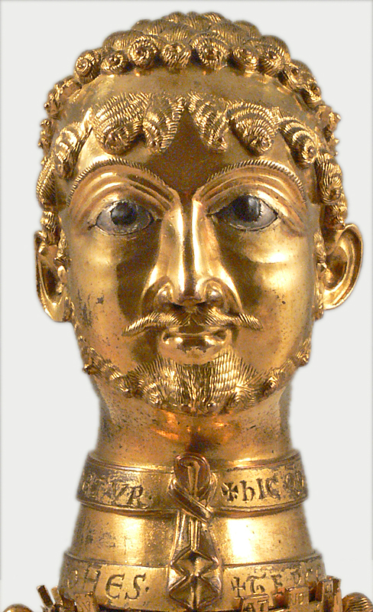
Планы Германии
Германия планировала против Советского Союза «молниеносную войну».
Этот план получил название "Барбаросса". Блицкриг предполагал захват европейской части СССР за 5 месяцев и выход на линию Архангельск-Астрахань.

Slide 3
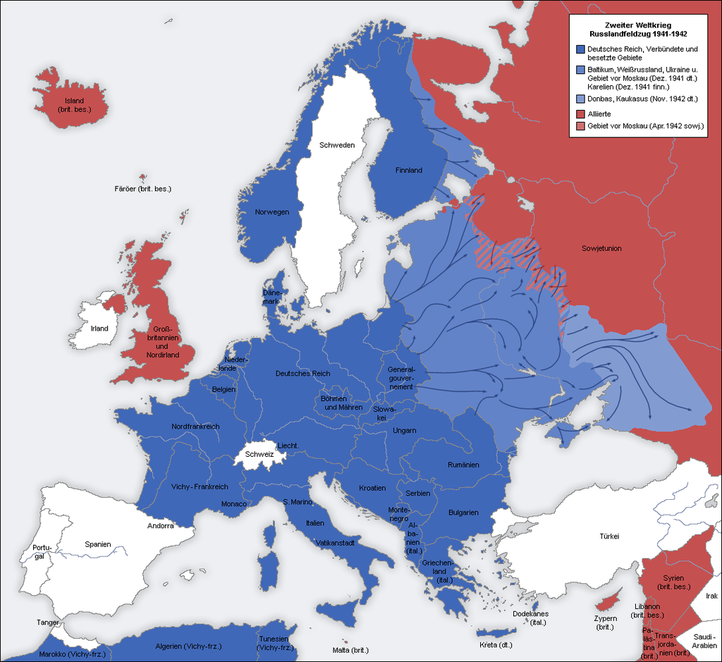
Союзники Германии
Союзниками Германии в 1940- 1941 годах стали многие государства, в том числе: Италия, Румыния, Венгрия, Хорватия, Словакия, Финляндия.

Slide 4
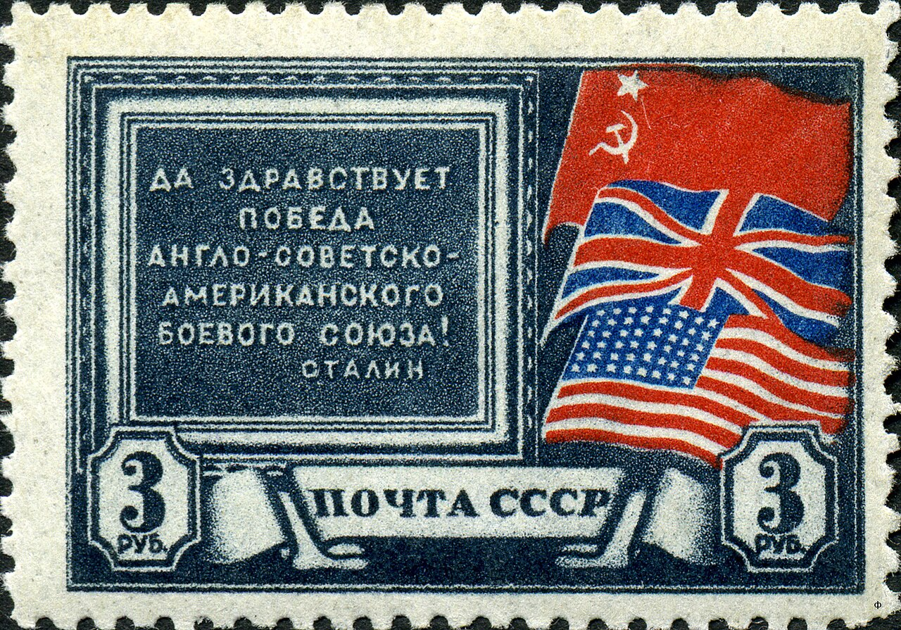
Союзники СССР
Основными союзниками СССР были Великобритания и США.
Союзники поставляли в нашу страну оборудование, машины, самолеты, боеприпасы, металлы и продукты. Первые поставки по ленд-лизу (кредит на очень выгодных условиях) из Великобритании пришли 31 августа 1941 года в Архангельский порт.

Slide 5
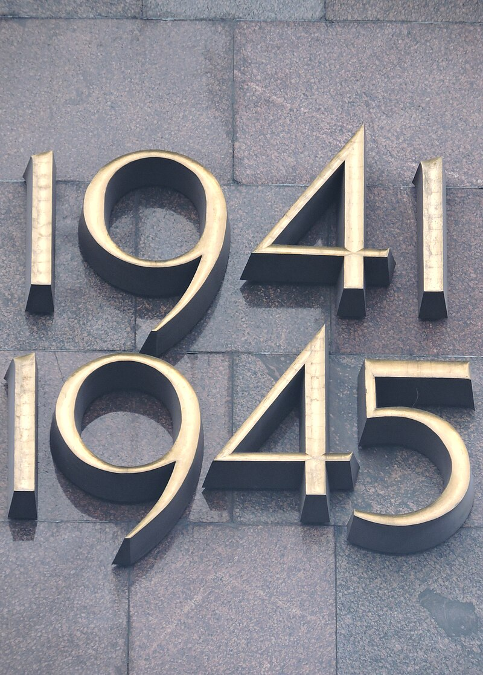
Вторжение
Немецкие войска наступали в трех основных направлениях:
- группа армий «Север» - на Ленинград;
- группа армий «Центр» - на Москву;
- группа армий «Юг» - на Киев.

Slide 6
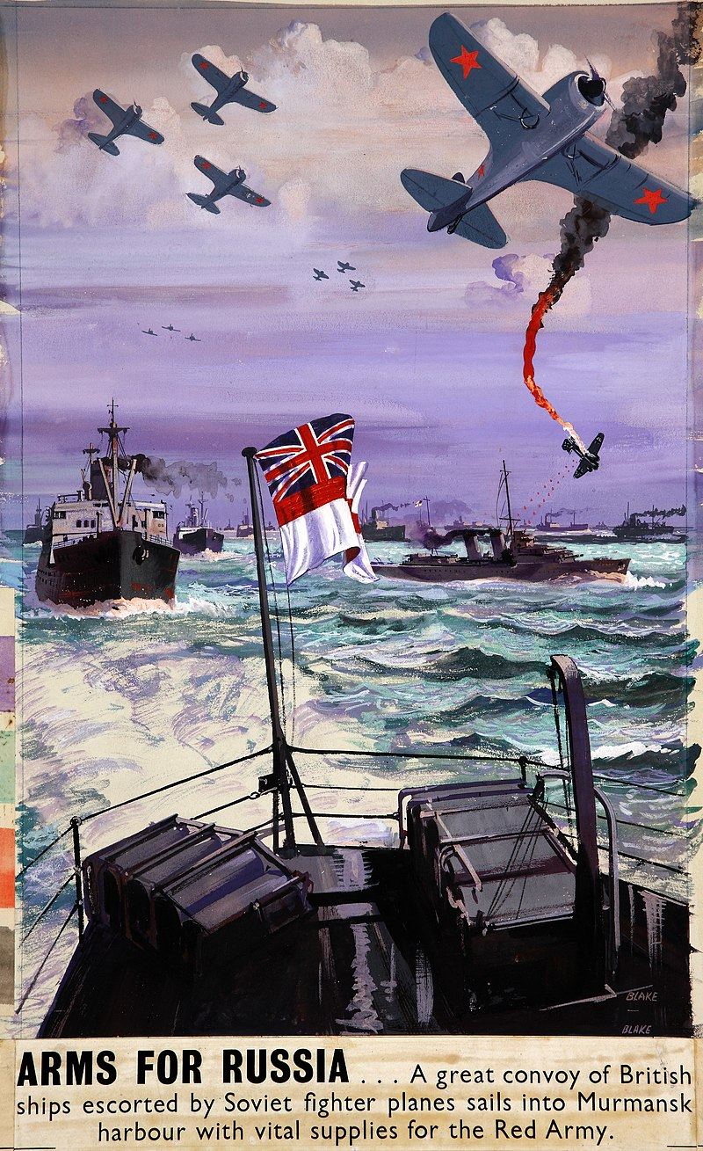
Северное направление.
Немецкий корпус «Норвегия» должен был захватить Мурманск и Мурманскую железную дорогу.
Через Мурманск совершались поставки по ленд-лизу из стран союзниц, в основном, из Великобритании.
Караваны грузов сопровождали корабли охранения и авиация, потому что немцы, пытаясь не пропустить груз, держали эти пути под прицельным огнем.
Несмотря на тотальные бомбардировки, город так и не был сдан врагу, хотя к концу войны в Мурманске почти не осталось зданий. Сообщение по железной дороге было восстановлено в 1944 году.

Slide 7
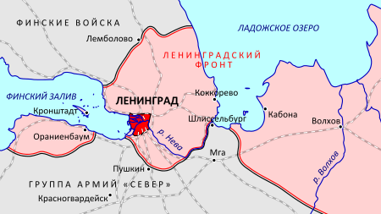
Блокада Ленинграда
В начале сентября 1941 года Ленинград был блокирован с севера финскими войсками, с юга - немецкими. 8 сентября 1941 года немецкие войска группы армий «Север» захватили Шлиссельбург. Прекратилось сухопутное сообщение Ленинграда с другими регионами страны. 10 сентября были уничтожены с воздуха Бадаевские продовольственные склады, Ленинград оказался в кольце блокады без запаса продуктов. В ноябре люди начали умирать от голода.

Slide 8
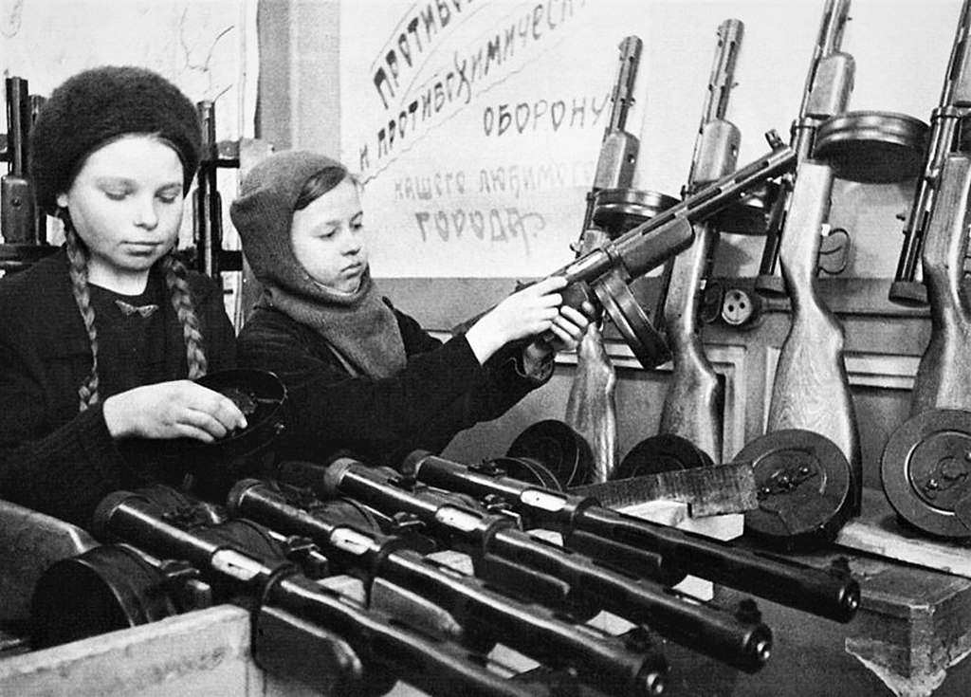
Блокада Ленинграда
Город бомбили, в декабре установились сильные морозы, отопление было печным, дров не хватало, и не хватало сил, чтобы дрова поднять на этаж. За водой приходилось выходить к Неве, или к колонке на улице. Трамваи не ходили. Чтобы отоварить карточки, иногда, нужно было пройти несколько километров до пункта выдачи хлеба. Тем не менее, Ленинград работал, заводы выпускали боеприпасы и военную технику. Дети с одиннадцати - тринадцати лет трудились и в совхозах, и на производстве. Основной способ эвакуации жителей и доставки продовольствия в город - это дорога через Ладожское озеро, которая находилась под постоянным обстрелом.

Slide 9
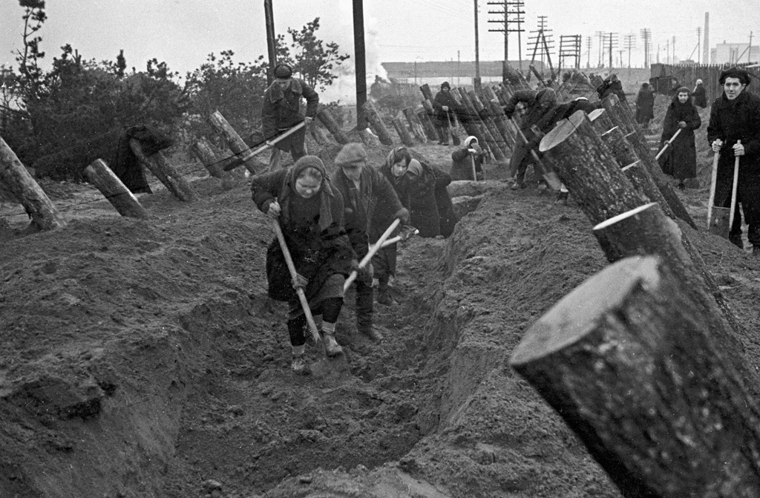
Наступление на Москву
30 сентября 1941 года началось наступление германских войск на Москву (операция «Тайфун»). В ходе этой операции линия фронта на подступах к Москве растянулась на 800 км (Ржев – Вязьма – Брянск).
Немцы пытались подойти к Москве с трех сторон: с юга, севера и запада постепенно сжимая линию нашей обороны.
Через месяц фронт на центральном направлении под Вязьмой был прорван точечными массированными ударами немцев, в окружении оказались крупные подразделения нашей армии. Чтобы восстановить линию обороны, на этот участок фронта было брошено около 3000 тысяч курсантов военных училищ, которые задержали продвижение немцев на 2 недели.

Slide 10
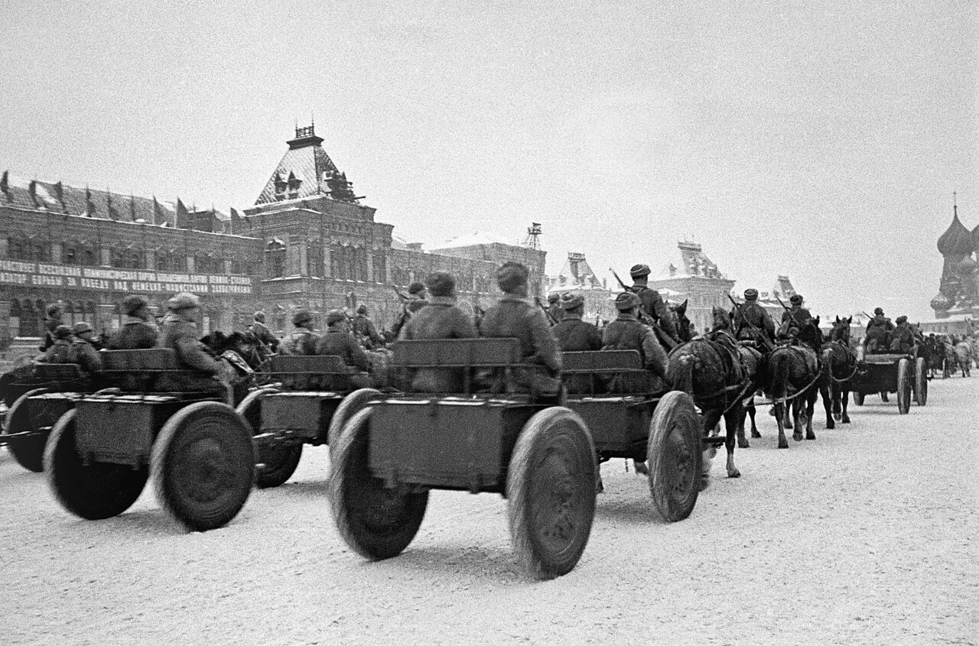
Наступление на Москву
В средине октября бои велись уже в 80 - 100 км от столицы на линии (Калинин - Тверь – Можайск – Тула). Возникла угроза захвата Москвы, 15 октября было объявлено об эвакуации правительственных и государственных учреждений. Проливные дожди и распутица затрудняли подвоз продовольствия и техники и на какое-то время замедлили боевые действия с двух сторон. Но в начале ноября произошла перегруппировка сил.
Сталин укрепляет линию обороны и 7 ноября проводит парад на Красной площади, чтобы поднять боевой дух армии.
Гитлеровские войска готовятся к броску и начинают новый этап наступления 15 – 18 ноября на линии Клин – Тула, пытаясь окружить Москву.
В конце ноября Сталин переводит 10 дивизий и большое количество военной техники с дальневосточных границ под Москву.

Slide 11
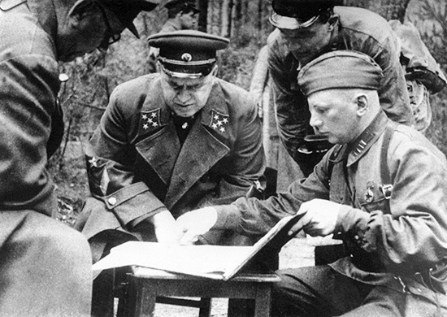
Наступление на Москву
В это же время приходит техническая помощь от союзников: Великобритании и США. В боях под Москвой участвуют английские танки и самолеты, американские истребители.
Тем не менее, немцам удается занять Красную Поляну на северо-западе от столицы, и оказаться в 30 км от Кремля. Чтобы остановить их продвижение, было принято решение взорвать несколько водохранилищ канала имени Москвы. Поток ледяной воды помешал вражеским войскам подойти к Москве с севера.
На юге от Москвы все население Тулы вышло на оборону города вместе с частями регулярной армии и танковыми дивизиями. Несмотря на то, что Тула была почти окружена, город удалось удержать и не допустить продвижение немцев к Москве.
Через несколько дней 5 – 6 декабря наши войска перешли от обороны к контрнаступлению и отбросили немцев на 100 – 250 км от столицы по всей линии фронта от Клина до Ельца. «Наступление на Москву провалилось. Все жертвы и усилия наших доблестных войск оказались напрасными. Мы потерпели серьёзное поражение…», - писал генерал Гейнц Гудериан. Это было первое поражение гитлеровских войск в Европе.

Slide 12
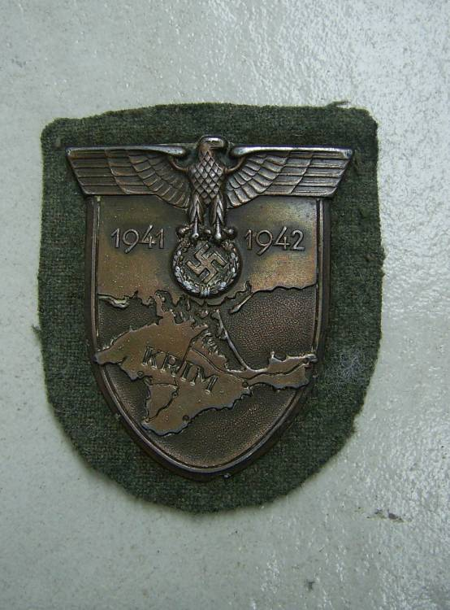
Захват Крыма и Севастополя
19 сентября 1941 года был захвачен Киев, и группа армий Юг сосредоточилась на захвате Крыма (30 сентября 1941 – 4 июля 1942 гг.).
Кольцо вокруг Севастополя сужалось. С начала ноября 1941 года город оборонялся, в основном, силами морской пехоты.
Город был хорошо укреплен с суши цепочкой фортов, но немцы наносили мощные артиллерийские удары (крупнейшее артиллерийское орудие «Дора», установленное в скалах). Летом город подвергли массированным бомбардировкам с воздуха, до 600 вылетов в день. К концу июня 1942 года у защитников Севастополя стали заканчиваться боеприпасы, и было принято решение о эвакуации высшего и старшего командного состава. Оставшиеся в городе военнослужащие оборонялись еще несколько дней. В начале июля 1942 года руины Севастополя оказались в руках врага.

Slide 13
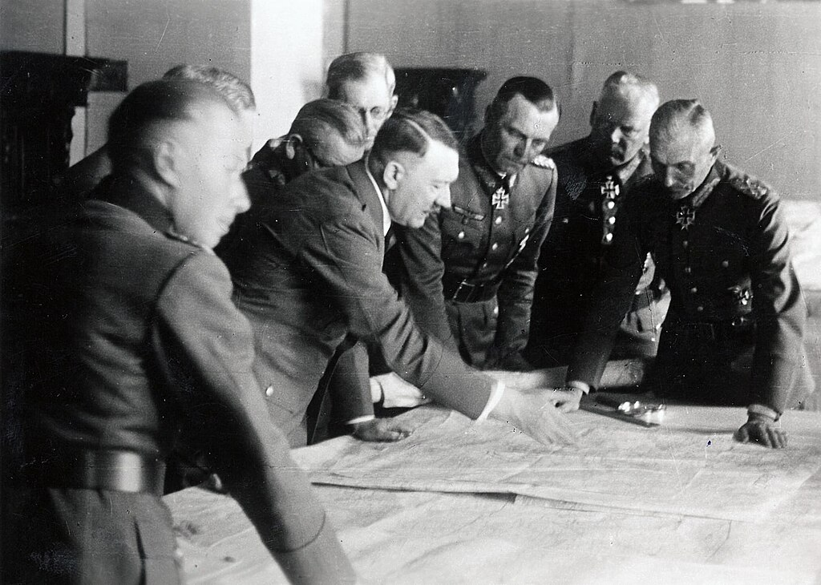
Весна и лето 1942 года
Весной и летом 1942 года советские войска терпели поражение. В конце мая был оставлен Харьков, в конце июля Ростов-на-Дону. Открылась дорога на Кавказ. Гитлер разделил группу армий «Юг» на две части: «А» и «В». Группа армий «A» была нацелена на захват Кавказа, группа армий «В» - на захват Сталинграда.

Slide 14
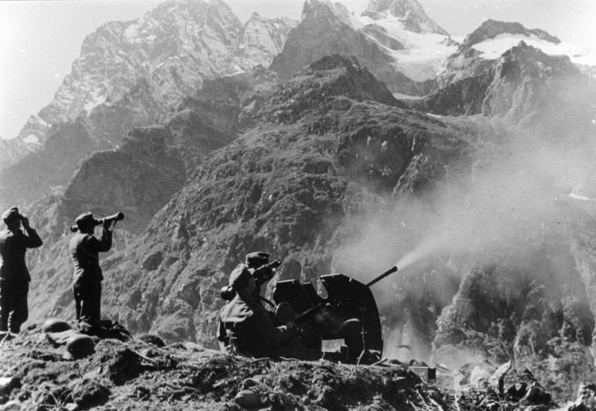
Операция по захвату Кавказа
Чтобы добраться до нефти Грозного и Баку, Гитлер начал операцию по захвату Кавказа «Эдельвейс» (23 июля -21 августа 1942 г.г.)
Предполагалось наступление на Кавказ в трех направлениях: обход Кавказских гор с запада, востока и через Главный Кавказский хребет в сторону Грузии.
Операция велась в предгорьях Кавказа, немецкие егеря против горных стрелков, немцам удалось захватить Предкавказье, занять гостиницу «Приют одиннадцати» на высоте 4050 м над уровнем моря и, даже, водрузить флаги со свастикой на вершинах Эльбруса, но дальше, в Закавказье немцы пройти не смогли.

